Slide 1
Autoorganizace
Lipidická dvojvrstva
Osmóza
BBC - Cvičení č. 5
Schémata podle Alberts a kol., 2000

Slide 2
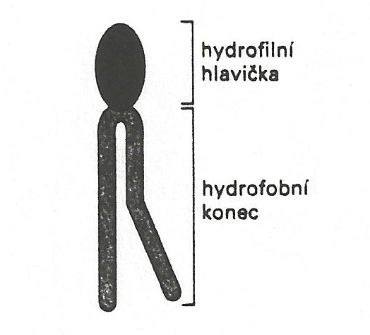
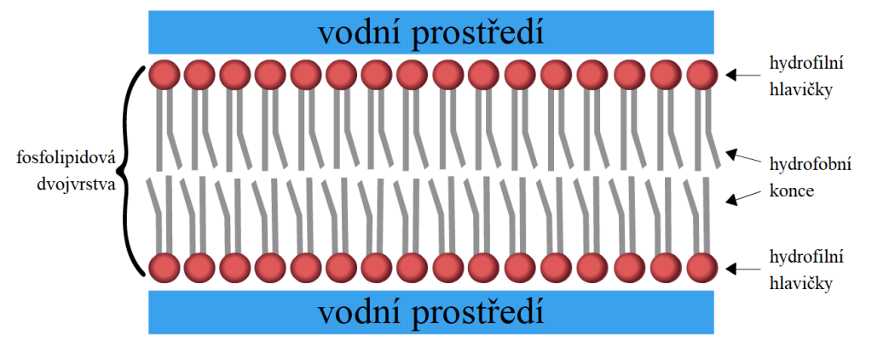
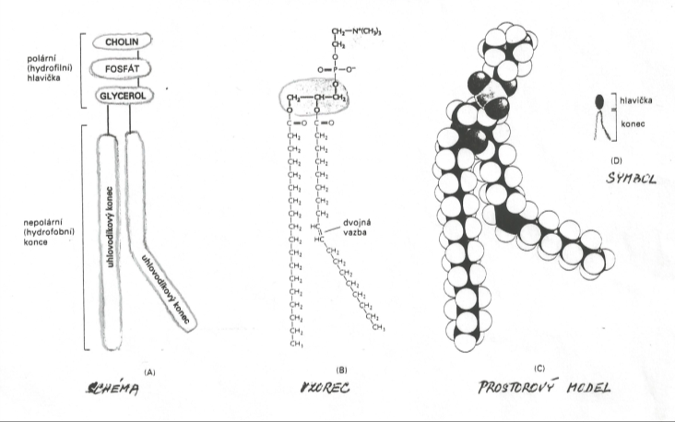
Schematická kresba molekuly
typického membránového lipidu
Schéma lipidických dvojvrstev
Molekula fosfatidylcholinu
Amfifilní molekula = mající současně hydrofilní i lipofilní charakter
Notes:
Dvě OH skupiny glycerolu jsou spojeny s mastnou kyselinou, třetí OH skupina je spijena s fosfátem, na který je dále navázán s polární skupinou (cholin, serin, ethanolamin, inositol)

Slide 3
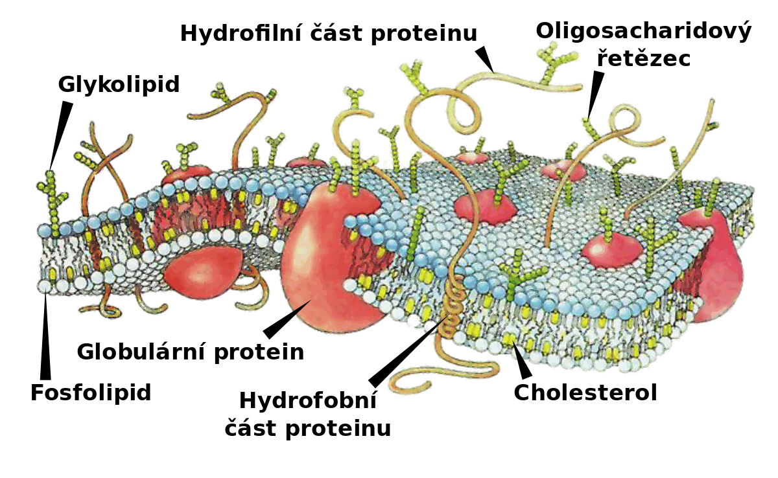
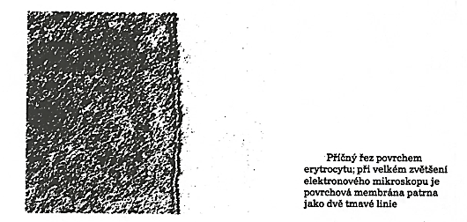
Biomembrána
Model biomembrány
Příčný řez povrchem
erytrocytu
Úkol č. 2
Plazmatická membrána
erytrocytů

Slide 4
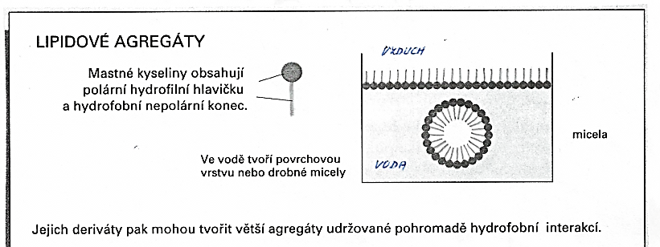
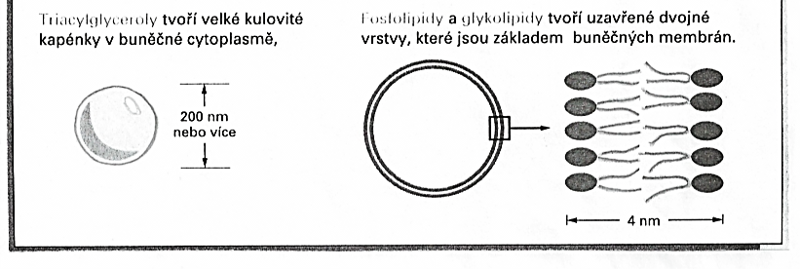
Lipidové agregáty
Mastné kyseliny
Triacylglyceroly
Fosfolipidy a glykolipidy
Využití: léčiva, kosmetika
(krémy s lipozómy)
Notes:
Kyselina oleová. Kys. linoleová

Slide 5
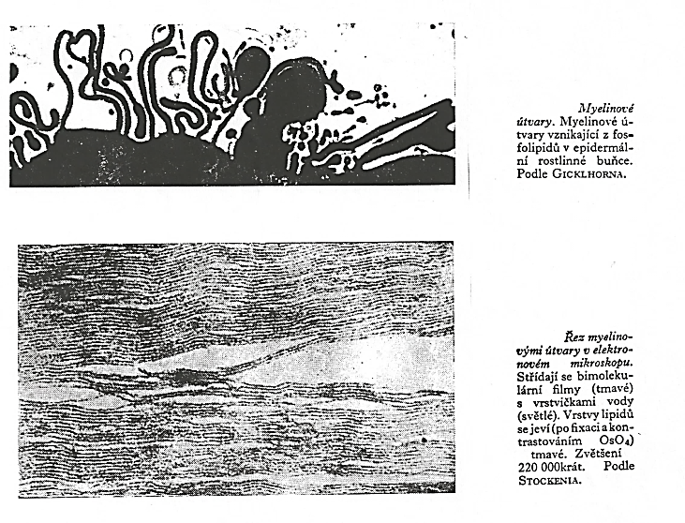
Myelinové útvary
Úkol č. 1
Autoagregace fosfolipidů
Elektronový
mikroskop

Slide 6
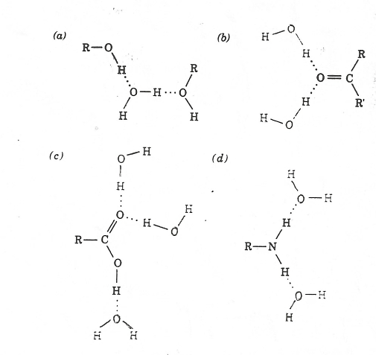
Vodíkové můstky mezi skupinami vody a hydroxylem (a), oxoskupinou (b), karboxylem (c) a aminoskupinou (d) při styku hydrofilních částí fosfolipidů s vodou
hydroxyl
oxoskupina
karboxyl
aminoskupina

Slide 7
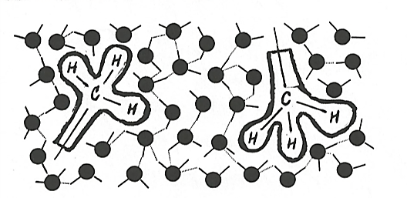
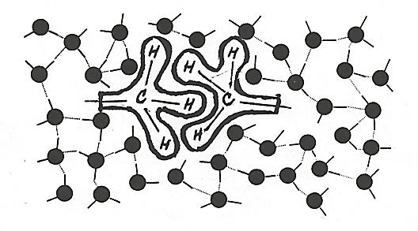
Hydrofóbní interakce
voda
A
B
hydrofóbní
interakce
Notes:
Dvě hydrofobní molekuly se „cítí lépe“ v hydrofobním prostředí než v polární vodě, a proto když se potkají, vytvoří spolu hydrofobní „oázu“ uprostřed „pouště“ vodného prostředí. Tuto sílu můžeme najít např. v lipofilním nitru biologických membrán

Slide 8
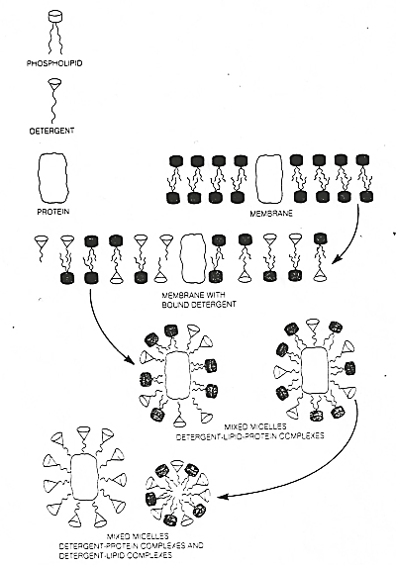
Rozpouštění buněčných membrán detergenty – schéma
Úkol č. 2 a)
Indukovaná hemolýza
detergent
2% roztok
Tritonu

Slide 9
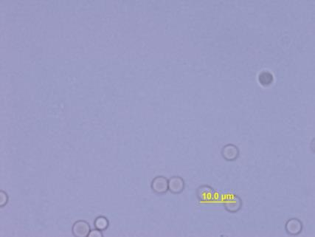
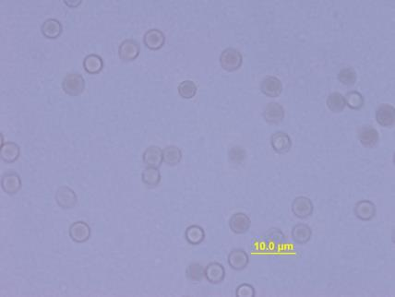
Rozpouštění buněčných membrán detergenty
Úkol č. 2 a)
Indukovaná hemolýza
detergent
2% roztok
Tritonu
Foto Pavla Válová
Chemická hemolýza beraních krvinek pomocí 1% roztoku Tritonu (detergentu).
(Šipky označují zbytek krvinky po rozrušení biomembrány.) Z: 1 000x (imerze).

Slide 10
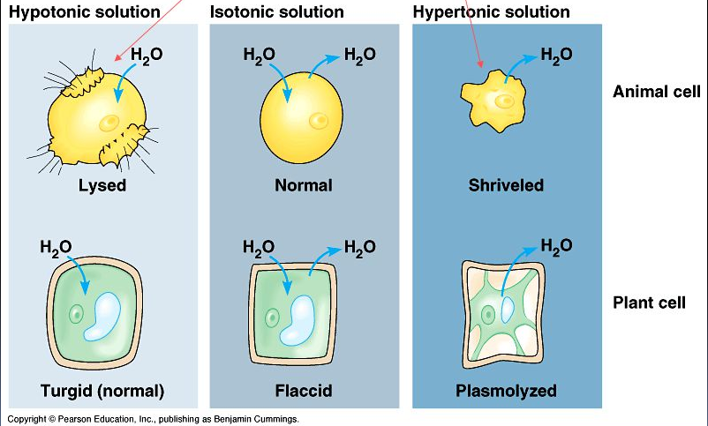
Rostlinné buňky – osmotické děje
PLASMOPTÝZA
PLASMOLÝZA
HEMOLÝZA = PORUŠENÍ ČERVENÝCH KRVINEK

Slide 11
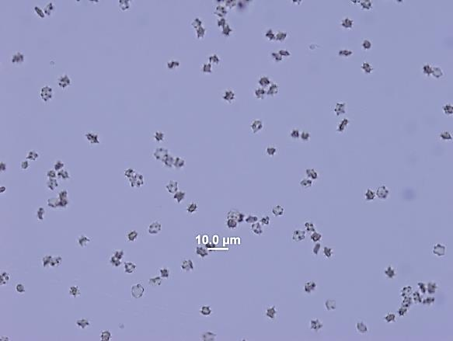
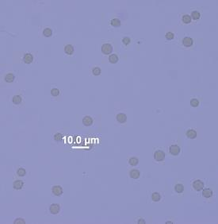
Osmotická plasmolýza
Úkol č. 2 b)
Plasmorhiza erytrocytů
hypertonický
roztok
1M CaCl₂
Foto Pavla Válová
Koňské krvinky ve fyziologickém roztoku (vlevo) a v hypertonickém
1M CaCl₂ (vpravo) → vznik tzv. echinocytů. Z: 400x.

Slide 12
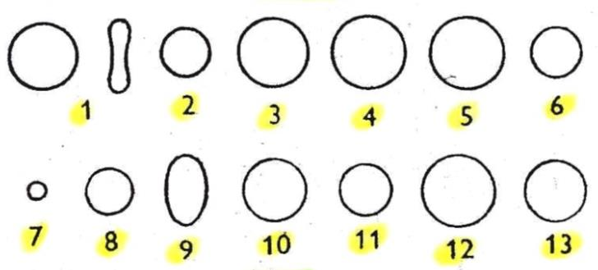
Erytrocyty u savců
1 - člověk
2 - netopýr
3 – mrož
4 - velryba
5 – slon
6 - kůň
7 - kabar
8 - žirafa
9 - velbloud
10 - bobr
11 - myš
12 - lenochod
13 - ježura
Velbloudí krvinky:
- kulatý (eliptický) tvar (netvoří prohlubeň)
- přizpůsobení pitnému režimu velblouda
Krvinky bobtnají v závislosti na koncentraci minerálů v krvi – čím více velbloud přijal tekutin, tím menší bude koncentrace minerálů v krvi; nabobtnalé krvinky udrží vodu v nich obsaženou, dokud se koncentrace minerálů v krvi nezvedne na normální hodnotu.
Obr. podle: Gulliver, G. (1875): Observations on the size and
shapes of the re corpuscules. Proc. Zool. Soc. London,1985: 474-795.

Slide 13
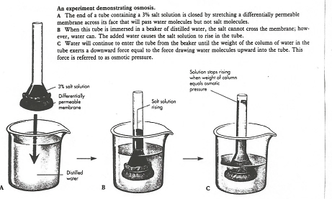
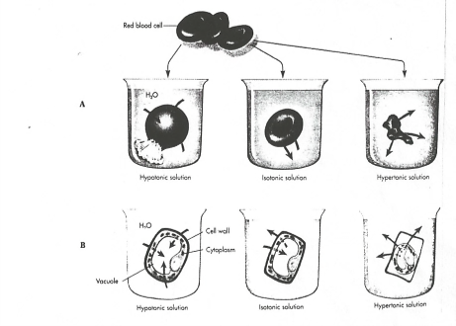
Experimenty demonstrující osmózu
Úkol č. 3
Traubeho měchýřek
- osmóza
Erytrocyty

Slide 14
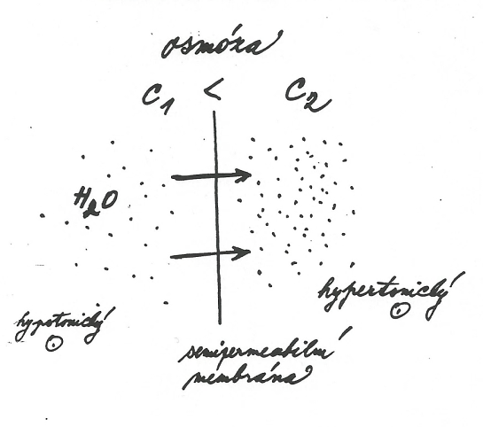
Traubeho měchýřek - model osmózy
Úkol č. 3
Traubeho měchýřek
- osmotická soustava

Slide 15
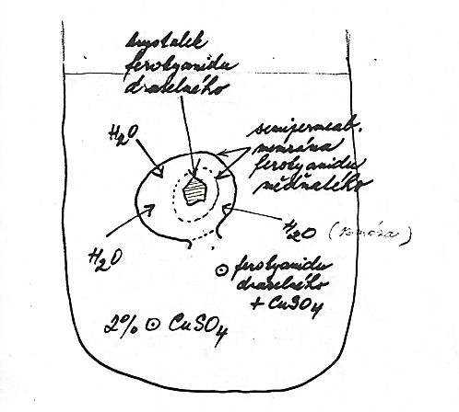
Traubeho měchýřek - model osmózy
Úkol č. 3 a)
Traubeho měchýřek
- osmotická soustava
zkumavka s 2% roztokem
síranu měďnatého
Chemická rovnice:
2 CuSO₄ + K₄Fe(CN)₆ Cu₂Fe(CN)₆ + 2 K₂SO₄
ferokyanid
draselný
ferokyanid
měďnatý

Slide 16
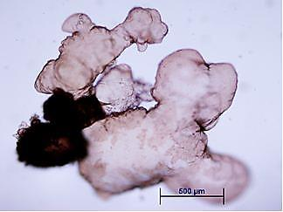
Traubeho měchýřek - model osmózy
Úkol č. 3 b)
Traubeho měchýřek
- osmotická soustava
Prerarát na podložním sklíčku
k prohlídce pod malým zvětšením (Z: 40x)
Vznik Traubeho měchýřků se semipermeabilní membránou na povrchu (šipka).
Krystalek žluté krevní soli (tmavý) při reakci s 2% roztokem síranu měďnatého; pozorováno pod mikroskopem bez krycího sklíčka.

Slide 17
Rozvržení preparátů „Autoorganizace“
2 podložní skla
1
2a
1 – lecitin + 0,1% KOH
2a – fyziologický roztok + beraní erytrocyty + 2% Triton
2b – fyziologický roztok + beraní erytrocyty + 1M CaCl₂
3b – Traubeho měchýřek
(bez krycího skla)
skalice modrá + ferokyanid
draselný
2b
3b
Pozn.: Dostatečně clonit!
1. podložní sklo vyhodit celé do odpadu skla, 2. sklo umýt!

Slide 18
VODÍKOVÉ MŮSTKY
HYDROFÓBNÍ INTERAKCE
OSMÓZA
PLAZMOLÝZA
PLAZMOPTÝZA
PLAZMORHIZA
HEMOLÝZA

